Slide 1



Data handling in PyG pt.2
2025.03.04
김은미
충북대학교
rladmsal0128@naver.com*

Slide 2
Introduction
데이터 셋 소개
데이터 셋 : Frankenstein
분자 구조를 그래프 형식으로 표현한 데이터 → 각 노드가 원자 대신 MNIST 숫자 이미지로 대체
레이블이 돌연변이 유무로 라벨링 되어있음
데이터 파일 - node_attrs (노드 속성 데이터) : 각 노드에 대한 속성 벡터 - edges (엣지 데이터) : source와 target으로 이루어진 데이터 - graph_lables (그래프 라벨) : 각 그래프의 클래서 정보 -> 돌연변이 X : -1, 돌연변이 O : 1 - graph_idx (노드-그래프 매핑 정보) : 각 노드가 어느 그래프에 속해 있는지 라벨링
위의 데이터 셋을 가지고 커스텀 데이터를 만드는 과정을 소개
각 파일에서
그래프 정보 추출
정보를 사용하여 그래프 구축
그래프 별로
PyG Data 객체로 변환
변환된 데이터를
PyG에서 사용할 수 있도록 저장

Slide 3
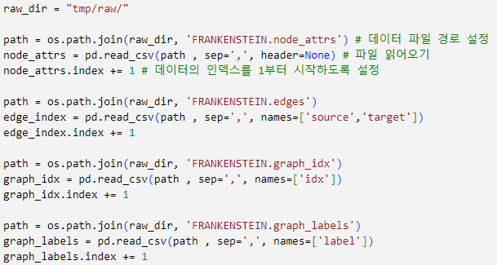
그래프 정보 추출 (1/3)

Slide 4
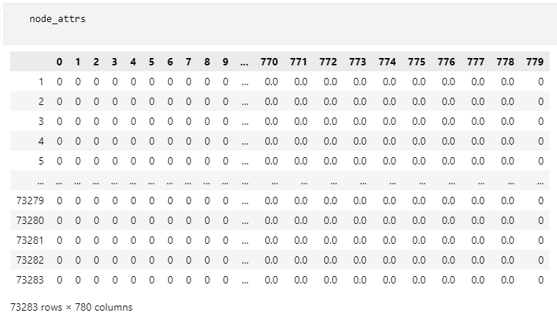
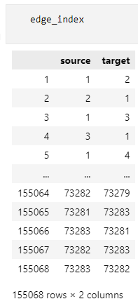
그래프 정보 추출 (2/3)
Feature 정보
노드 인덱스
엣지 인덱스

Slide 5
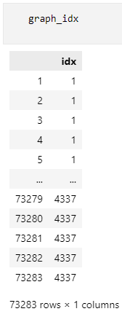
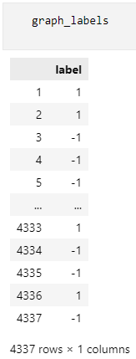
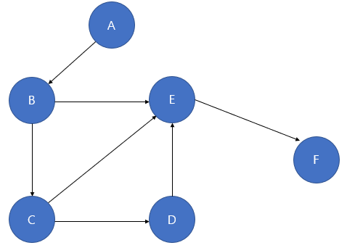
그래프 정보 추출 (3/3)
하나의 그래프로 구성
노드 인덱스
그래프 인덱스

Slide 6
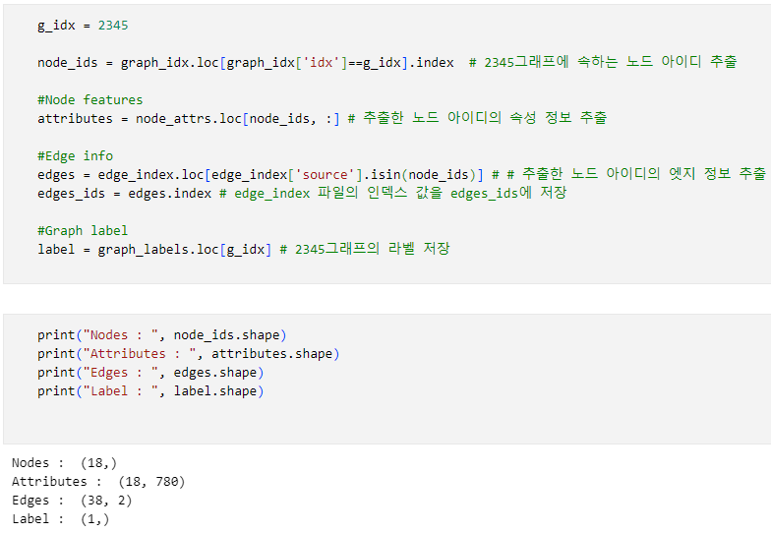
그래프 구축 (1/6)
2345번 그래프 정보
- 18개의 노드
- 각 노드는 780개의 feature 정보를 가짐
- 38개의 엣지
- 그래프의 라벨은 1로 돌연변이 있음

Slide 7
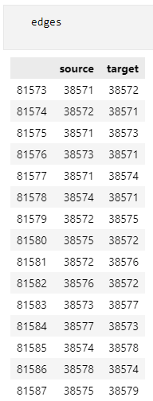
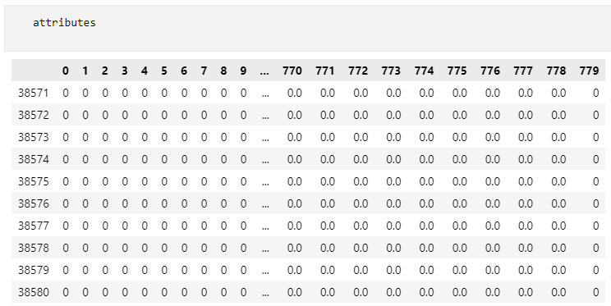
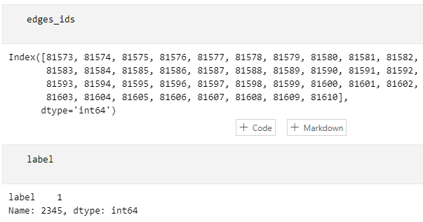
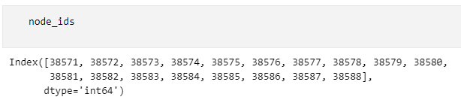
그래프 구축 (2/6)
엣지 정보
노드 속성
엣지 아이디, 그래프 라벨
노드 아이디

Slide 8
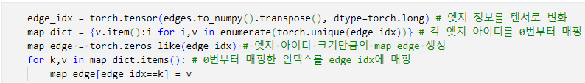
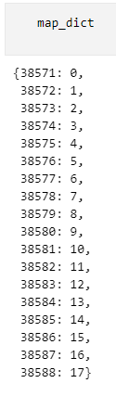
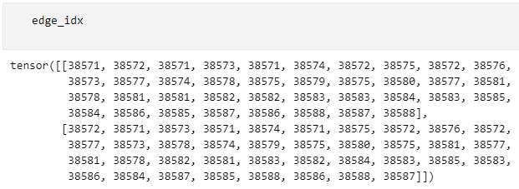
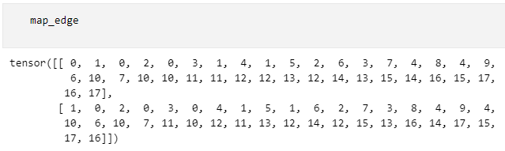
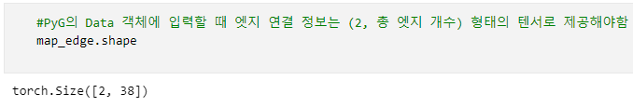
그래프 구축 – 엣지 정보 tensor로 변환(3/6)

Slide 9
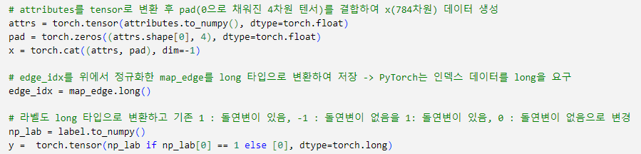
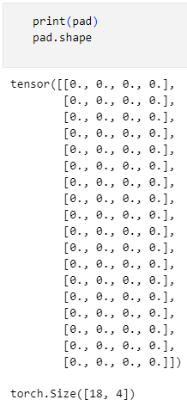
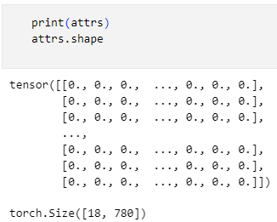
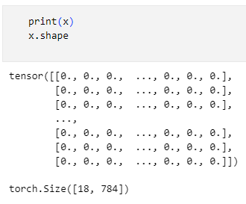

그래프 구축 – 노드 정보 tensor로 변환(4/6)

Slide 10

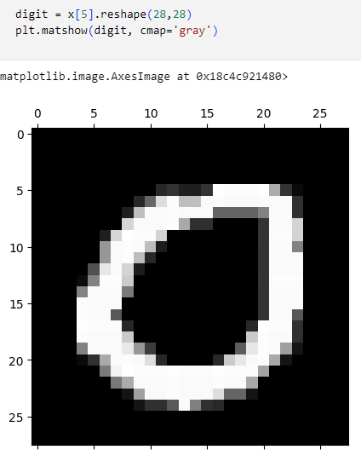
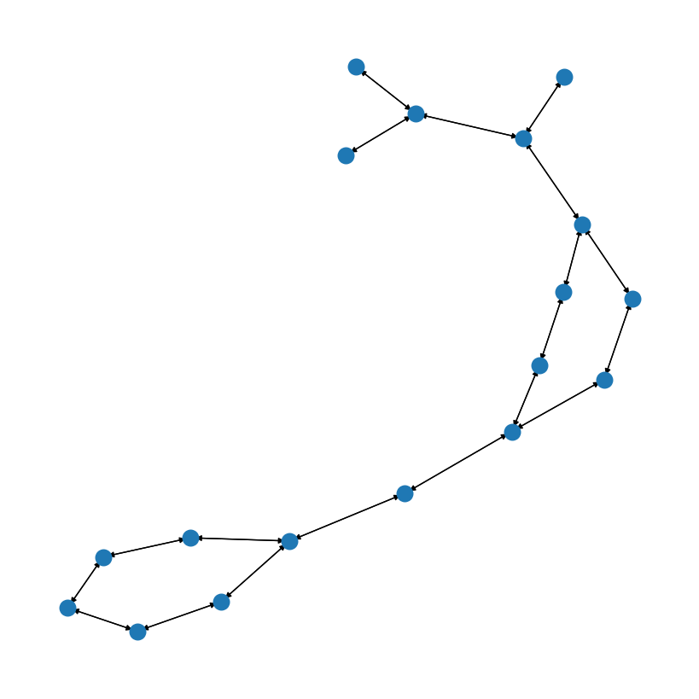
그래프 구축 – 그래프 시각화(5/6)

Slide 11
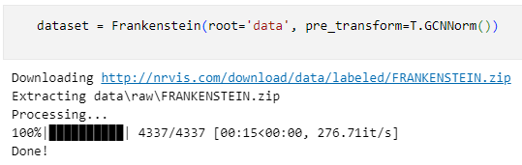
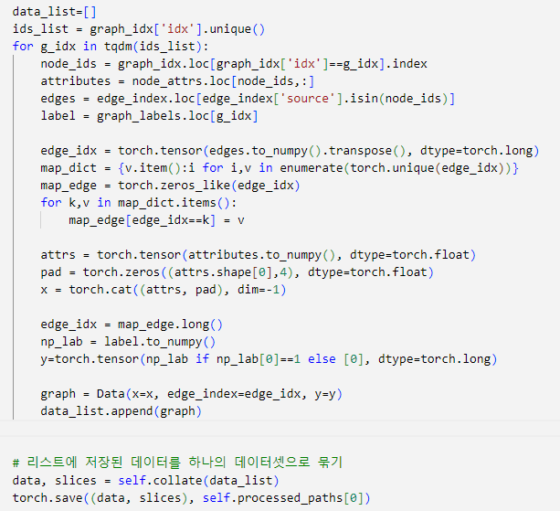
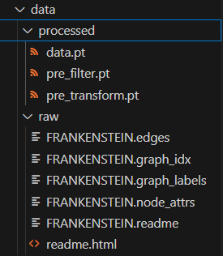
그래프 구축 – 전체 데이터(6/6)
data : 전체 데이터
slices : 각 그래프 범위

Slide 12
GNN 벤치마크 (1/3)
벤치마크
벤치 마크 : 공통된 기준으로 정확도를 평가하고 경쟁할 수 있는 기반
벤치 마크의 장점 - 논문에서 많이 사용되는 유명한 데이터 셋이 포함되어 있음 -> 데이터를 찾아 처리하는 시간을 줄여줌 - 데이터 셋이 train, validation, test으로 일관된 방식으로 분할됨 - 매 실험마다 훈련/테스트 데이터가 달라지는 문제 방지 - 동일한 데이터 셋을 사용함으로써 다른 연구자들의 결과와 정확하게 비교 가능해 연구의 신뢰성을 높일 수 있음 (객관적인 성능 평가)
벤치마크 종류 1. Open Graph Benchmar (OGB) 2. Benchmarking Graph Neural Networks (BGNN)

Slide 13
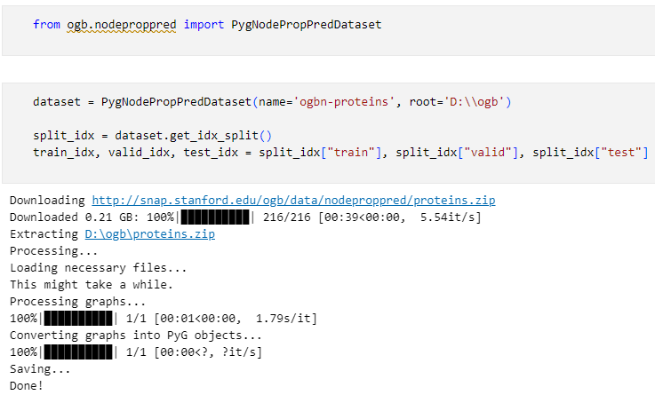
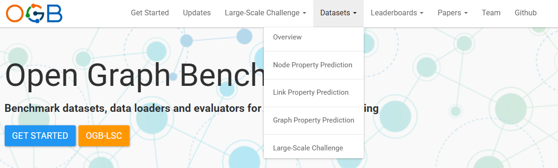
GNN 벤치마크 (2/3)
Open Graph Benchmark
연구 Task에 따라 데이터 셋이 분류되어 있음, 대규모 데이터 셋

Slide 14
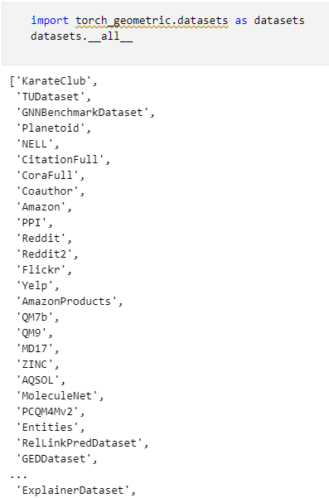
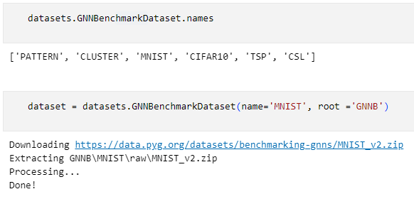
GNN 벤치마크 (3/3)
Benchmarking Graph Neural Networks
소~중규모 데이터 셋, 체계적인 분류 체계는 없음

Slide 15
들어주셔서 감사합니다
rladmsal0128@naver.com*

